Slide 1

Rehabilitación Basada en la Comunidad:
Guías para la RBC - SOCIAL
Organización Mundial de la Salud
OMS 2012
Departamento de Salud SENADIS

Slide 2

Guías para la RBC 2012
Fundamentadas en:
  Consulta Internacional para Revisar la RBC (2003).
  Posición Conjunta sobre RBC de la OIT, UNESCO y OMS (2004).
Estrategia que apunta a contribuir a la puesta en práctica de la Convención Internacional sobre los Derechos de las Personas con Discapacidad.
Promueve la elaboración de legislación nacional que incluya la discapacidad y que pueda apoyar el desarrollo inclusivo basado en la comunidad.

Slide 3
Discapacidad
Evolución histórica del concepto de Discapacidad
Definición actual: “la discapacidad resulta de la interacción entre las personas con deficiencias y las barreras de actitudes y ambientales que obstaculizan su participación plena y efectiva en la sociedad sobre una base de igualdad con otros” (CIDPD, 2006)
Términos mitológicos religiosos
Base biológica médica
Enfoque social

Slide 4
Epidemiología de la Discapacidad
10% aprox. de la población mundial vive con una discapacidad*
80% de las PcD viven en países en desarrollo.
15–20% de los pobres del mundo son PcD.
No hay servicios de rehabilitación disponibles para las PcD en 62 países.
Los niños con discapacidad son mucho menos propensos a asistir a la escuela en relación a los niños sin discapacidad.
Las PcD tienden a experimentar un alto desempleo y tener ingresos menores que las personas sin discapacidad.
*la OMS en el 2012, sitúa la discapacidad mundial en un 15%

Slide 5
Hitos relevantes de la RBC
OMS Declaración Alma Ata
1978
Consulta Internacional para revisar RBC
2003
Posición conjunta OMS-UNESCO-OIT
1994
CIDPD
ONU
2006
1981
Manual
RBC
2002
Reedición de Manual de RBC “Cuadernos de Capacitación Comunitaria para PcD y sus familias”
2004
2° Posición conjunta OIT, UNESCO y OMS
2012
Guías para la RBC

Slide 6
Rehabilitación Basada en la Comunidad
PRINCIPIOS: basados en la Convención Internacional sobre los Derechos de las Personas con Discapacidad:
  Respeto por la dignidad, autonomía, libertad de elección e independencia de las personas.
  No discriminación.
  Participación plena y efectiva e inclusión en la sociedad.

Slide 7
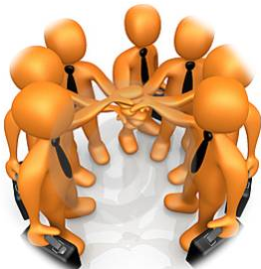
Matriz RBC
Matriz de RBC (2004):
  Enfoque multisectorial: formación de alianzas.
  Sectores claves del desarrollo.
  Objetivo: Asegurar que las PcD y sus familias tengan acceso a los beneficios de los distintos sectores.

Slide 8
Matriz RBC
Salud
Promoción
Prevención
Educación
Infancia Temprana
Primaria
Subsistencia
Social
Trabajo remunerado
Servicios financieros
Fortalecimiento
Rehabilitación
Atención Médica
No formal
Secundaria y Superior
Desarrollo de destrezas
Trabajo por cuenta propia
Recreación, ocio y deportes
Asistencia personal
Relaciones, matrimonio y familia
Cultura y artes
Grupos de autoayuda
Defensa y comunicación
Movilización Comunal
Participación Política
Dispositivos de asistencia
Aprendizaje de toda la vida
Protección social
Justicia
Organización de PcD

Slide 9
Matriz RBC
Salud
Promoción
Prevención
Educación
Infancia Temprana
Primaria
Subsistencia
Social
Trabajo remunerado
Servicios financieros
Fortalecimiento
Rehabilitación
Atención Médica
No formal
Secundaria y Superior
Desarrollo de destrezas
Trabajo por cuenta propia
Recreación, ocio y deportes
Asistencia personal
Relaciones, matrimonio y familia
Cultura y artes
Grupos de autoayuda
Defensa y comunicación
Movilización Comunal
Participación Política
Dispositivos de asistencia
Aprendizaje de toda la vida
Protección social
Justicia
Organización de PcD

Slide 10
Componente Social
Ser incluido activamente en la vida social de la familia y la comunidad es importante para el desarrollo personal
La oportunidad de participar en actividades sociales influye mucho en la identidad, autoestima y calidad de vida y condición social de la persona
Debido a que las personas con discapacidad enfrentan muchas barreras en la sociedad, ellas tienen menos oportunidades de participar en actividades sociales

Slide 11
Componente Social
Conceptos claves:
  Roles sociales
  Barreras a la participación social
  Igualdad de género
  Niños/niñas con discapacidad

Slide 12
RBC y Social
Social
Asistencia personal
Relaciones, matrimonio y familia
Cultura y las artes
Recreación, esparcimiento y deportes
Justicia

Slide 13
Asistencia personal
Conceptos Claves:
Promoción de la salud para las PcD
Barreras a la promoción
Promoción de la salud para los
miembros de la familia
Asistir a las personas a desarrollar planes de apoyo individual
Apoyar oportunidades de capacitación
Asistencia personal
Motivar un alejamiento de la atención institucional
Asegurar que las familias sean apoyadas en sus roles de asistentes personales
Social
Asistencia personal
Relaciones matrimonio y familia
Cultura y las artes
Recreación, esparcimiento y deportes
Justicia

Slide 14
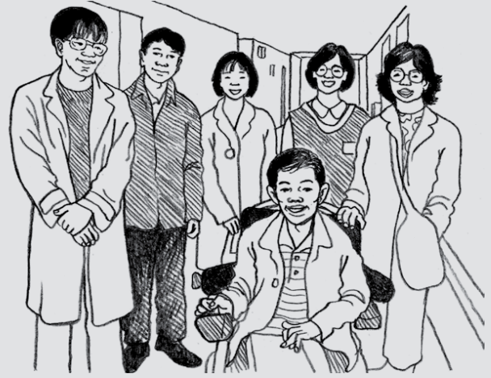
Caso Ejemplo: Asistencia cuando sea necesario
En Corea un joven es diagnosticado con disfrofia muscular, a los 9 años no podía caminar independientemente
Por un programa de RBC recibió rehabilitación médica y una silla de ruedas
Él deseaba retornar a la escuela, sin embargo el no podía hacer eso sin asistencia personal
Una trabajadora social del hospital enlazó un voluntario, quien le brindó asistencia para que pudiera terminar la escuela elemental

Slide 15
Relaciones, matrimonio y familia
Conceptos Claves:
Relaciones
Familia
Sexualidad
Matrimonio,maternidad,paternidad
Violencia
Apoyar madres y padres
Ayudar a prevenir la violencia
Relaciones, matrimonio y familia
Social
Asistencia personal
Relaciones, matrimonio y familia
Cultura y las artes
Esparcimiento, recreación y deporte
Justicia
Apoyar a las personas que tienen redes sociales limitadas
Trabajar con las familias para promover la independencia

Slide 16
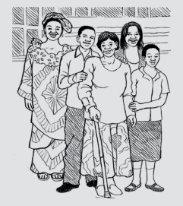
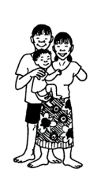
Caso Ejemplo: Un atrevido viaje hacia la maternidad
“Quedé embarazada a los 25 años de edad. Esta noticia impacto a mi hermanas y a mis tías y tíos porque eran lo que menos esperaban de mí”
Me dijeron que engendrar un niño era una cosa horrible que no podía enfrentar debido a mi discapacidad
Vino el tiempo del nacimiento de una hermosa niña. Éste fue un tiempo de júbilo y reconciliación para toda la familia. Todos estaban muy contentos y me apoyaron
Soy la feliz madre de una niña y un niño
Esta es una historia personal de mi lucha por ser una madre con discapacidad

Slide 17
Cultura y las artes
Conceptos Claves:
Tipos de participación
Beneficios de la participación
La cultura y las artes como medio para promover el cambio social
Arte sobre la discapacidad
Modelos a seguir
Promover la cultura y el arte para el cambio social
Trabajar con dirigentes y grupos espirituales y religiosos
Apoyar la participación de la familia
Cultura y las artes
Social
Relaciones, matrimonio y familia
Cultura y las artes
Recreación, esparcimiento y deportes
Justicia
Asistencia personal
Trabajar con los principales grupos y organizaciones
Motivar la participación de personas con discapacidad

Slide 18
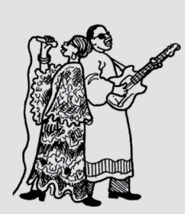
Caso Ejemplo: Mensajeros de la paz ayudan a crear conciencia
La ONU nombró al conocido cantante y compositor, Stevie Wonder mensajero de las naciones unidas para la Paz con un enfoque especial en las personas con discapacidad
Los mensajeros de la Paz son individuos que poseen talentos ampliamente reconocidos en las artes, la academia, los deportes…
Mediante sus apariciones en público, contacto con los medios de comunicación internacional y trabajo humanitario, ellos aumentan su entendimiento de cómo la ONU ayuda a mejorar las vidas de las personas en todo el mundo

Slide 19
Recreación, esparcimiento y deportes
Conceptos claves:
Recreación, esparcimiento y deportes en la comunidad
Los beneficios de la participación
La recreación y los deportes se complementan con otras oportunidades
Identificar oportunidades locales para la recreación, esparcimiento y deportes
Desarrollar y apoyar los programas específicos por discapacidad
Facilitar la participación de personas con discapacidad
Recreación, esparcimiento y deportes
Social
Asistencia personal
Relaciones, matrimonio y familia
Cultura y las artes
Recreación, esparcimiento y deportes
Justicia
Motivar para que los principales programas sean inclusivos
Usar la recreación y los deportes para crear conciencia acerca de la inclusión

Slide 20
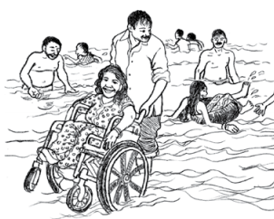
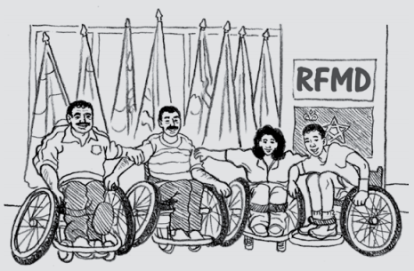
Caso Ejemplo: Adaptando las actividades deportivas
Adaptar las reglas o el sistema de hacer puntos en los juegos puede permitir que las personas con diferentes habilidades y edades puedan jugar juntas, sin ningún costo. Usar materiales locales para realizar adaptaciones baratas en el equipo de juego, como hacer balones sonoros de calabazas secas o hacer que los jugadores jueguen en parejas. Las adaptaciones simples como éstas pueden aumentar la participación de todos los miembros de la comunidad.

Slide 21
Justicia
Conceptos claves:
Personas con derechos y personas con obligaciones
Barreras a la justicia
Capacidad jurídica
Promover acceso a la justicia
Desarrollar un entendimiento del contexto local
Apoyar la acción legal donde sea apropiado
Desarrollar redes y alianzas con interesados relevantes
Justicia
Social
Asistencia personal
Relaciones, matrimonio y familia
Cultura y las artes
Recreación, esparcimiento y deportes
Justicia
Promover acceso a mecanismos informales donde sea apropiado
Crear conciencia sobre los derechos

Slide 22
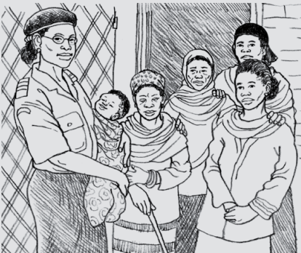
Caso Ejemplo: La terrible experiencia de Netsanest debido a actitudes negativas de la comunidad
Netsanest una joven no vidente de 14 años de Etiopía
Una noche un hombre de la aldea se le acercó y le ofreció dinero para pagar su educación a cambio de acostarse con él
Aunque ella se negó, él la violo
La policía en lugar de ayudarla, comenzó a culparla por lo que había sucedido
Sus padres tenían miedo de actuar por la vergüenza que les traería a la familia, sin embargo deseaban justicia para Netsanest

Slide 23
Social y RBC: Conclusiones
La participación en la vida social es importante en el desarrollo personal
La asistencia personal puede facilitar a una persona con discapacidad su inclusión y participación tanto en la familia como en la comunidad
El establecer relaciones, casarse, ser madres o padres, son fuentes importantes de apoyo para todas las personas, además de brindar el espacio para que cada miembro crezca y se desarrolle
La importancia de las diversas formas artísticas radica en que pueden ser las únicas maneras de expresarse y comunicarse para algunas PcD
La participación en actividades recreativas, de esparcimiento y deportivas puede ser para las PcD una de las pocas oportunidades de involucrarse en la vida de la comunidad y facilitar inclusión social

Slide 24
Conclusiones Generales
Las Guías de OMS para RBC 2012 constituyen una orientación sobre el cómo desarrollar y fortalecer los programas de RBC.
Apunta a satisfacer las necesidades básicas y mejorar la calidad de vida de las PcD y sus familias facilitándoles el acceso a la salud, educación, subsistencia y a la sociedad en general.
Promueve la inclusión y participación de las PcD en los procesos de desarrollo y toma de decisiones.
La RBC es una práctica libre y creativa, por lo que las distintas estrategias destinadas a mejorar la calidad de vida de las personas en situación de discapacidad serán válidas.

